Slide 1
Chào mừng các em đến với bài học ngày hôm nay

Slide 2
Em hãy kể tên một số hoạt động kinh tế đang diễn ra trong đời sống hằng ngày và chia sẻ vai trò của hoạt động này đối với xã hội
KHỞI ĐỘNG

Slide 3
Bài 1:
CÁC HOẠT ĐỘNG KINH TẾ
CƠ BẢN TRONG
ĐỜI SỐNG XÃ HỘI (tiết 1)

Slide 4
Hoạt động sản xuất
HS quan sát Hình 1, 2 SGK tr.7, thảo luận cập đôi và trả lời câu hỏi:
Em hãy mô tả nội dung hoạt đọng sản xuất trong các hình dưới đây và cho biết hoạt động đó có đóng góp gì cho đời sống xã hội.

Slide 5
Hoạt động sản xuất
Thể hiện hoạt động người công nhân sử dụng tư liệu lao động sản xuất ô tô (trong lĩnh vực công nghiệp)
Góp phần tạo ra những chiếc ô tô cho con người sử dụng, tạo thu nhập cho người lao động trong nhà máy đó, đóng góp thuế phát triển kinh tế đất nước.

Slide 6
Hoạt động sản xuất
Thể hiện hoạt động người nông dân sử dụng tư liệu lao động để sản xuất lúa gạo (trong lĩnh vực nông nghiệp)
Góp phần tạo ra lương thực cho con người, tạo thu nhập cho người nông dân, đóng góp thuế phát triển kinh tế đất nước.

Slide 7
Hoạt động sản xuất
Theo em, hoạt động sản xuất là gì? Hoạt động sản xuất có vai trò như thế nào trong đời sống xã hội?

Slide 8
Hoạt động sản xuất
Hoạt động sản xuất là hoạt động con người sử dụng các yếu tố sản xuất để tạo ra các sản phẩm để đáp ứng nhu cầu của đời sống xã hội

Slide 9
Hoạt động sản xuất
Vai trò của hoạt động sản xuất: hoạt động cơ bản nhất trong các hoạt động của con người, quyết định đến các hoạt động phân phối, trao đổi, tiêu dùng.

Slide 10
1. Em hãy đọc các trường hợp sau để trả lời câu hỏi
a. Thực hiện sản xuất xanh, giảm thiểu ô nhiễm hướng tới phát triển bền vững không chỉ giúp doanh nghiệp Việt Nam hoà vào dòng chảy quốc tế mà còn mang lại nhiều lợi ích thiết thực. Doanh nghiệp sẽ áp dụng các giải pháp tiết kiệm năng lượng như: sử dụng các nguyên vật liệu, phương tiện tiêu thụ ít điện năng; điện mặt trời.... từ đó tiết kiệm chi phí, hạ giá thành sản phẩm, tăng lợi thế cạnh tranh, có cơ hội bước chân vào những thị trường "khó tính" khi tạo ra được những sản phẩm “xanh”, thân thiện với môi trường.
Em hiểu thế nào là sản xuất xanh?
Việc thực hiện sản xuất sẽ mang lại lợi ích gì cho doanh nghiệp và xã hội?

Slide 11
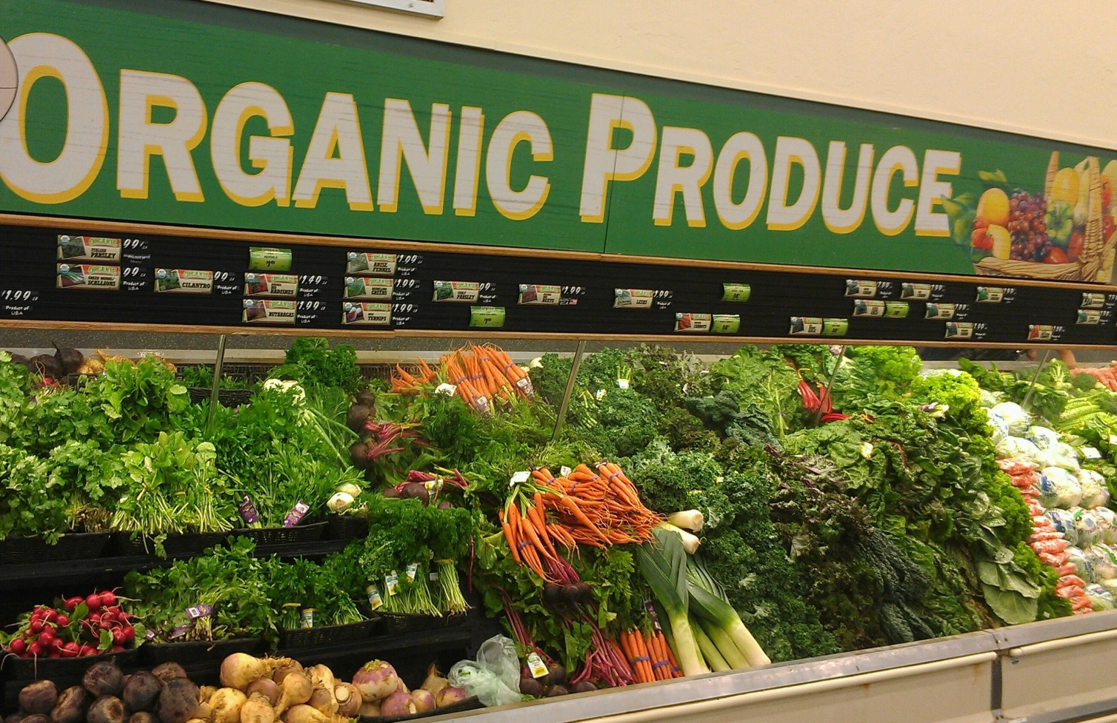
- Sản xuất xanh là việc áp dụng các giải pháp tiết kiệm năng lượng như: sử dụng nguyên vật liệu, phương tiện tiêu thụ ít điện năng, điện mặt trời, không gây ô nhiễm môi trường,...
- Sản xuất xanh mang lại lợi ích cho doanh nghiệp như: tiết kiệm chi phí, hạ giá thành sản phẩm, tăng lợi thế cạnh tranh
- Sản xuất xanh thúc đẩy sự phát triển bền vững của nền kinh tế.

Slide 12
Thông tin a:
2) Lợi ích khi thực hiện sản xuất xanh đối với doanh nghiệp và xã hội:
+ Thứ nhất, khi các doanh nghiệp áp dụng đồng thời các biện pháp xanh như: sử dụng các nguyên vật liệu, phương tiện tiêu thụ ít điện năng, điện mặt trời,… sẽ cho phép các doanh nghiệp giảm chi phí hàng năm, giảm giá thành sản phẩm tạo nên lợi thế cạnh tranh, có cơ hội bước vào các thị trường “khó tính”.
+ Thứ hai, việc thực hiện sản xuất xanh sẽ cải thiện môi trường, nâng cao chất lượng chất lượng cuộc sống.
1) Sản xuất xanh là quy trình sản xuất từ nguyên liệu đầu vào đến sản phẩm đầu ra đều thân thiện với môi trường và không gây nguy hại cho con người.

Slide 13
Bài tập 2. Em hãy đưa ra lời khuyên cho các nhân vật trong những tình huống sau:
Tình huống
Xử lí
a. Chị H có ý định sẽ mở một xưởng sản xuất quần áo thời trang, làm giả sản phẩm của một số thương hiệu nổi tiếng đang được người tiêu dùng ưa chuộng. Theo em, chị H có nên thực hiện dự định này không? Vì sao?
Việc làm giả sản phẩm một số thương hiệu nổi tiếng là vi phạm pháp luật về cạnh tranh nên chị H không nên làm như vậy
Notes:
13

Slide 14
TẬP KHỞI NGHIỆP
Em hãy cùng các bạn trong nhóm xây dựng ý tưởng kinh doanh trực tuyến một mặt hàng nào đó?

Slide 15
Bài 1:
CÁC HOẠT ĐỘNG KINH TẾ
CƠ BẢN TRONG
ĐỜI SỐNG XÃ HỘI (tiết 2)

Slide 16
2. Hoạt động phân phối - trao đổi
HS thảo luận nhóm, đọc thông tin trong trường hợp 1, 2 SGK tr.7, 8 và trả lời câu hỏi:
Nhóm 1-2: trường hợp 1 và trả lời câu hỏi:
+ Ban Giám đốc Công ty X đã có quyết định phân bổ nguồn lực sản xuất và phân chia kết quả sản xuất như thế nào? Quyết định này mang lại kết quả gì cho doanh nghiệp và người lao động?
Nhóm 3-4: trường hợp 2 và trả lời câu hỏi:
+ Người dân xã Cán Cấu đến chợ để làm gì? Việc duy trì trao đổi ở chợ Cán Cấu có vai trò gì đối với đời sống của người dân nơi đây?

Slide 17
2. Hoạt động phân phối - trao đổi
Ban Giám đốc công ty X đã có những quyết định:
Phân bổ các nguồn lực máy móc, nguyên vật liệu và nhân công vào sản xuất áo sơ mi nam để xuất khẩu.
Quyết định phân chia thu nhập theo hướng tăng lương, thưởng cho người lao động, khuyến khích người có đóng góp nhiều cho công ty giúp mọi người phấn khởi, thi đua lao động sản xuất.

Slide 18
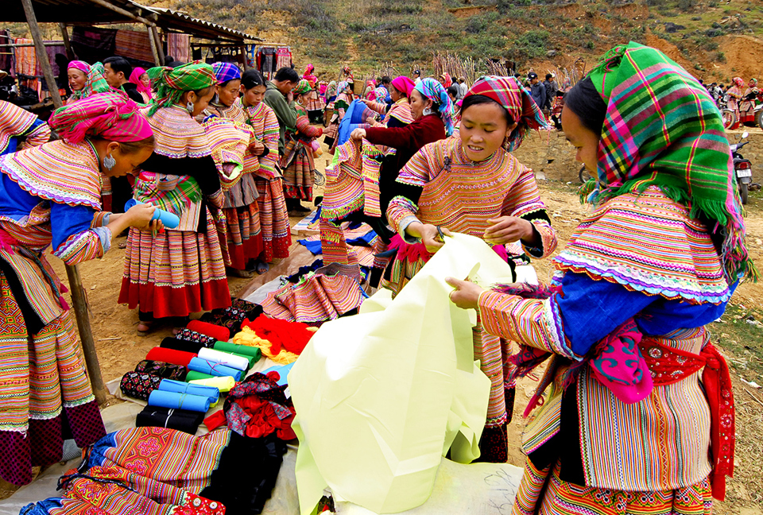
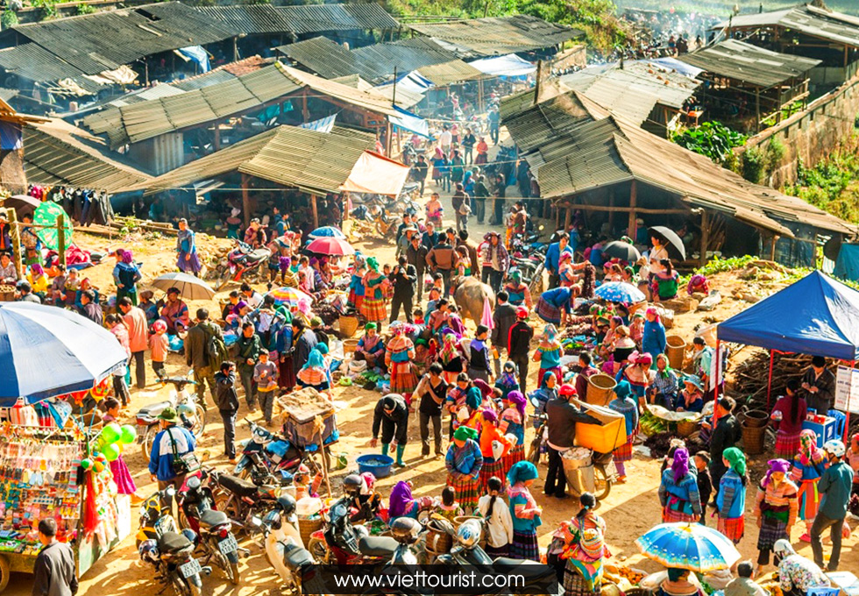
- Bà con xã Cán Cấu thường đến chợ để trao đổi hàng hóa, mua sắm vật dụng cho sinh hoạt và sản xuất.
- Việc duy trì chợ phiên là một nét đẹp văn hóa, nơi giao thương mua bán của người dân nơi đây (người sản xuất bán được sản phẩm làm ra, người tiêu dùng mua được những thứ mình cần).
Chợ phiên xã Cán Cấu – Si Ma Cai – Lào Cai

Slide 19

PHÂN PHỐI
TRAO ĐỔI
Phân phối là hoạt động:
Trao đổi là hoạt động đưa sản phẩm đến tay người tiêu dùng
Phân phối cho sản xuất
Phân chia các yếu tố sản xuất như: lao động, tiền vốn, tư liệu sản xuất cho các ngành sản xuất, các đơn vị sản xuất khác nhau để tạo ra sản phầm
Phân phối cho tiêu dùng.
Phân chia kết quả sản xuất cho tiêu dùng theo tỉ lệ đóng góp
Tiêu dùng cho sản xuất
Tiêu dùng cho sinh hoạt
Phân phối – trao đổi đóng vai trò trung gian, là cầu nối sản xuất với tiêu dùng:
+ Phân phối phù hợp sẽ thúc đẩy sản xuất phát triển.
+ Phân phối không phù hợp sẽ kìm hãm sản xuất và tiêu dùng.
+ Trao đổi giúp người sản xuất bán được hàng, duy trì và phát triển được hoạt động sản xuất.
+ Trao đổi giúp người tiêu dùng mua được thứ mình cần, đáp ứng được nhu cầu tiêu dùng.

Slide 20
Em hãy đọc các trường hợp sau để trả lời câu hỏi:
b) Do ảnh hưởng của dịch bệnh, nhiều doanh nghiệp gặp khó khăn nên phải thu hẹp sản xuất, kéo theo nhiều lao động mất việc làm. Doanh nghiệp Y chọn giải pháp thương lượng với người lao động cùng chia sẻ khó khăn với doanh nghiệp, mỗi người chỉ đi làm nửa thời gian và hưởng mức lương bán thời gian, sau khi sản xuất ổn định sẽ được hưởng đầy đủ mức lương.

Slide 21
Em hãy đọc các trường hợp sau để trả lời câu hỏi:
=> Giải pháp điều chỉnh hoạt động phân phối thu nhập của doanh nghiệp Y giúp doanh nghiệp tiếp tục duy trì được hoạt động sản xuất, giữ chân được người lao động. Người lao động sẽ tiếp tục có việc làm, có thu nhập tuy thấp nhưng vẫn duy trì được cuộc sống, giữ được việc làm ổn định.

Slide 22
Bài tập 2. Em hãy đưa ra lời khuyên cho các nhân vật trong những tình huống sau:
Tình huống
Xử lí
b. Bố mẹ N có ý định mở một quán trò chơi điện tử trực tuyến ngay gần cổng một trường trung học phổ thông với mong muốn sẽ thu hút được đối tượng khách hàng là các bạn học sinh. Nếu là N, em sẽ nói gì với bố mẹ trong hoạt động kinh doanh này?
Nếu là N, em sẽ nói với bố mẹ rằng các bạn HS rất ham chơi trò chơi điện tử, bố mẹ kinh doanh vì muốn thu được nhiều tiền từ HS trốn học, bỏ tiết để chơi điện tử là không nên.
Notes:
22

Slide 23
TẬP KHỞI NGHIỆP
Em hãy cùng các bạn trong nhóm trình bày ý tưởng kinh doanh trực tuyến đã chuẩn bị trong giờ trước

Slide 24
Chào mừng các em đến với bài học ngày hôm nay

Slide 26
Bài 1:
CÁC HOẠT ĐỘNG KINH TẾ
CƠ BẢN TRONG
ĐỜI SỐNG XÃ HỘI (tiết 3)

Slide 27
Nội dung của video trên là gì?

Slide 28
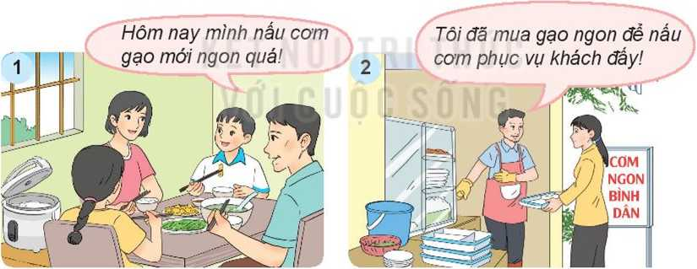
3. Hoạt động tiêu dùng
Gạo được sử dụng với mục đích để con người tiêu dùng trực tiếp
Gạo được sử dụng làm đầu vào của một hoạt động sản xuất kinh doanh (kinh doanh quán cơm bình dân).
Các nhân vật trong hai bức tranh trên sử dụng sản phẩm gạo với mục đích gì?
O

Slide 29
3. Hoạt động tiêu dùng
Các nhân vật trong hai bức tranh trên sử dụng sản phẩm gạo với mục đích gì?
Dịch bệnh COVID-19 khiến hoạt động tiêu dùng thay đổi như thế nào? Những thay đổi của hoạt động tiêu dùng có tác động gì đến đời sống xã hội?
Đọc thông tin SGK tr.8 và trả lời câu hỏi:

Slide 30
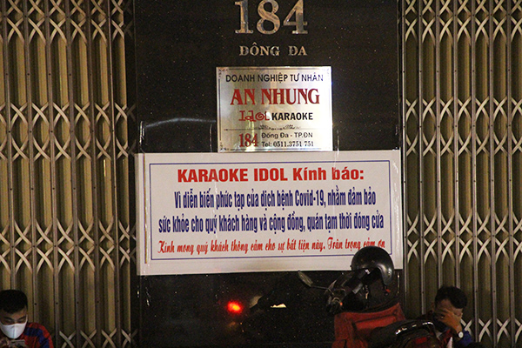
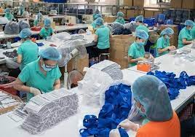
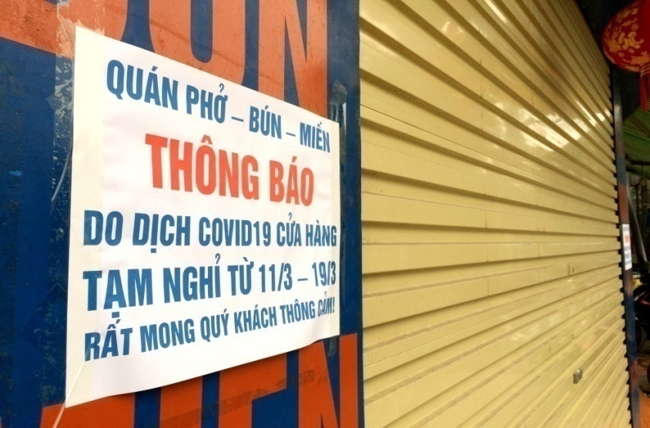
Dịch bệnh COVID -19 khiến hoạt động tiêu dùng bị đình trệ, người mua khó tiếp cận những nơi bán hàng để thực hiện hoạt động mua bán, trao đổi khiến cho hàng hóa khó tiêu thụ. Khi tiêu dùng bị đình trệ cũng ảnh hưởng tới việc sản xuất hàng hóa.
Thay đổi hoạt động tiêu dùng tác động đến đời sống
Những thay đổi có tác động tích cực:
Những thay đổi có tác động tiêu cực:
Nhu cầu về các mặt hàng thiết yếu để chăm sóc sức khoẻ, chăm sóc cá nhân, ăn uống, vui chơi tại nhà,... tăng cao, tạo cơ hội phát triển cho một số ngành sản xuất như: sản xuất khẩu trang, dung dịch sát khuẩn, máy trợ thở, vắc xin phòng dịch, mì ăn liền, thực phẩm đông lạnh, vận chuyển giao nhận hàng hoá tại nhà …
Một số doanh nghiệp sản xuất không bán được hàng hoá, nhiều cửa hàng dịch vụ ăn uống phải đóng cửa, các công ty du lịch phải tạm dừng hoạt động vì không có khách.
Nhiều cửa hàng dịch vụ, doanh nghiệp phải đóng cửa
Tạo cơ hội cho sản xuất khẩu trang phát triển

Slide 31
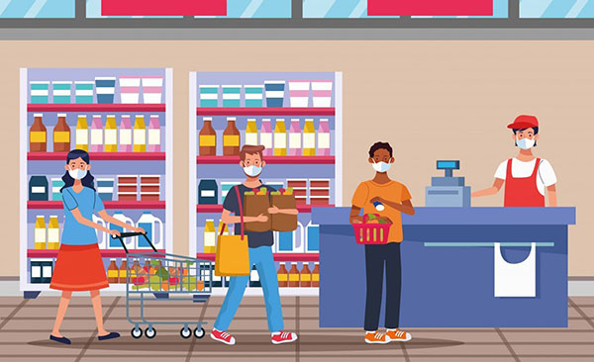
Tiêu dùng là gì?

- Tiêu dùng là hoạt động con người sử dụng các sản phẩm hàng hoá, dịch vụ để thoả mãn nhu cầu vật chất và tinh thần của mình.
- Tiêu dùng bao gồm: + Tiêu dùng cho sinh hoạt
+ Tiêu dùng cho sản xuất

Slide 32
Tiêu dùng được coi là động lực, là mục đích của sản xuất
1

Là đơn đặt hàng của xã hội đối với sản xuất
2
Vai trò
của tiêu
dùng
Là căn cứ quan trọng để xác định số lượng, cơ cấu
sản phẩm
3
Thúc đẩy mở rộng sản xuất nếu sản phẩm tiêu thụ được
4
Kìm hãm sản xuất nếu sản phẩm không tiêu thụ được
5

Slide 33
Mối quan hệ Sản xuất, phân phối - trao đổi, tiêu dùng

Sản
xuất
Phân
phối
Trao
đổi
Tiêu
dùng
Phân phối và trao đổi là cầu nối sản xuất với tiêu dùng, có tác động đến cả sản xuất và tiêu dùng.
Sản xuất là gốc,
có vai trò quyết định
Tiêu dùng là mục đích, là động lực của sản xuất

Slide 34
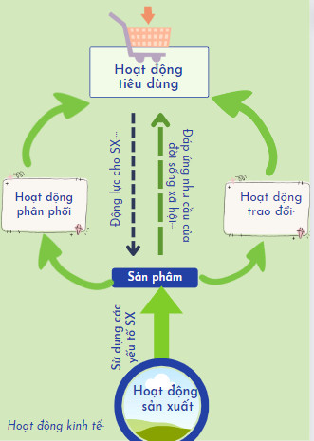

Slide 35
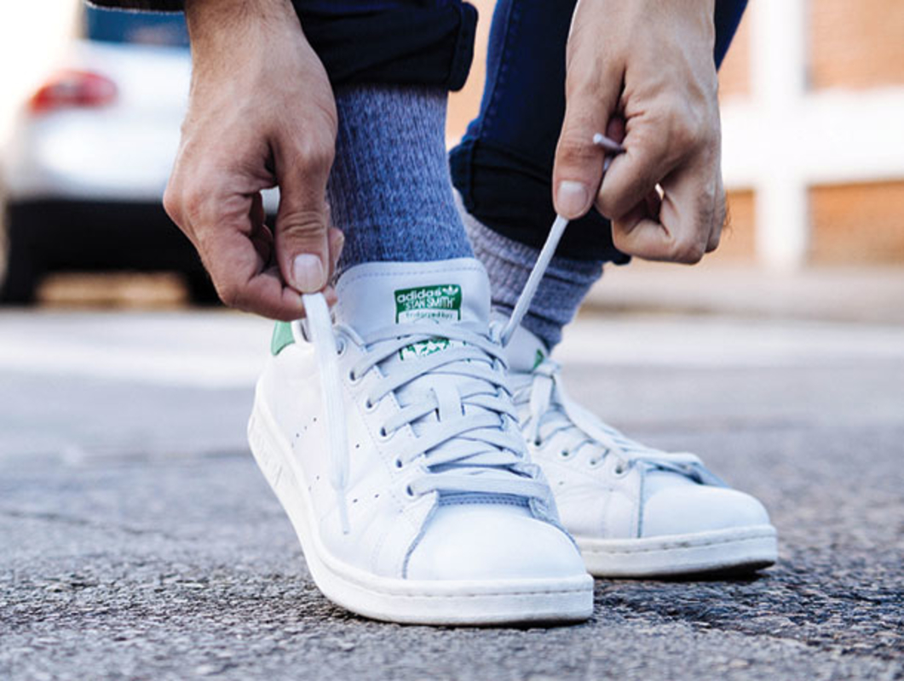
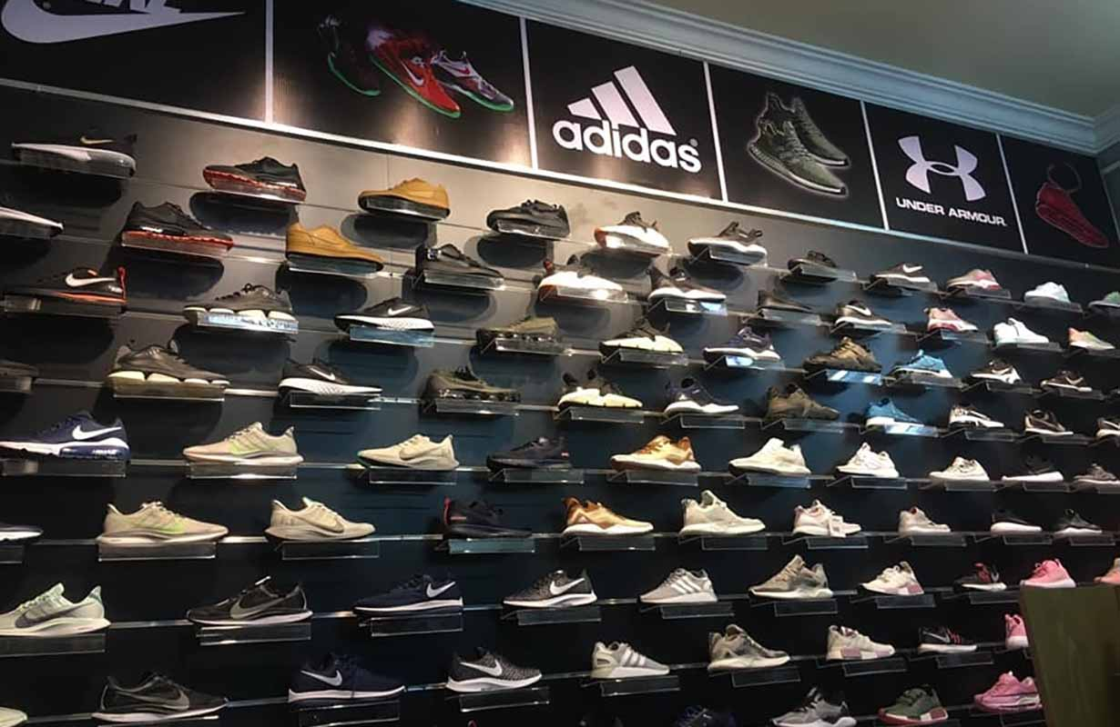
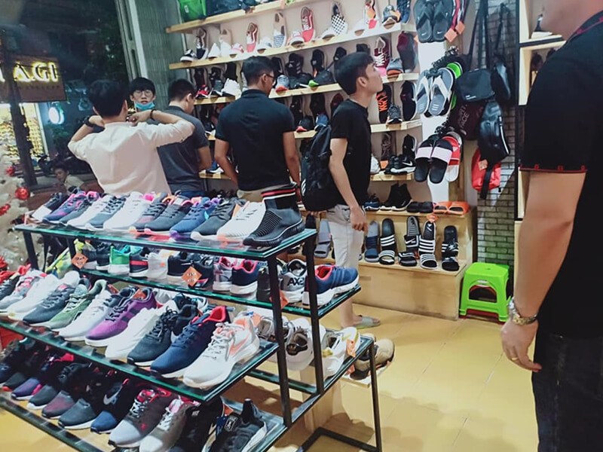
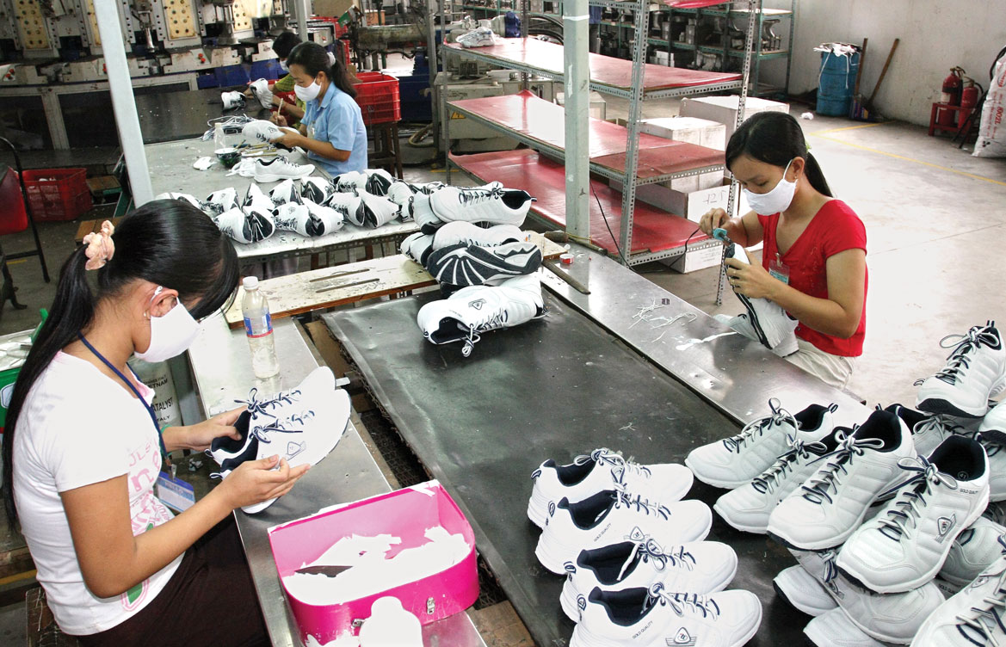
Hoạt động tiêu dùng
Hoạt động phân phối
Hoạt động trao đổi
Hoạt động sản xuất

Slide 36
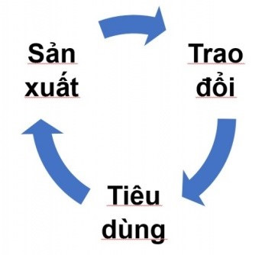
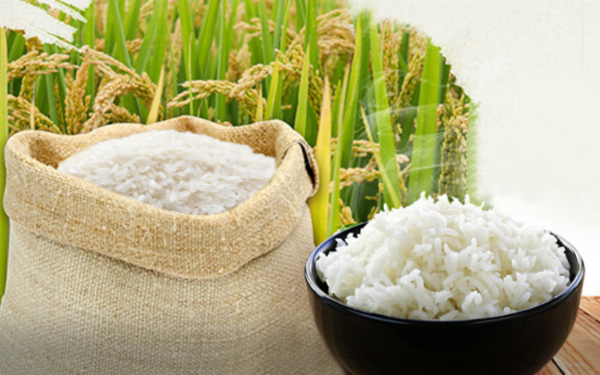
Mối quan hệ: giữa hoạt động sản xuất, hoạt động phân phối, trao đổi và hoạt động tiêu dùng có một mối quan hệ khép kín, tuần hoàn liên tục. Hoạt động này thúc đẩy cho hoạt động kia.
- Ví dụ: Quá trình sản xuất lúa gạo:
Chăm sóc, cấy lúa (sản xuất) -> phân bón, thuốc trừ sâu (trao đổi) để thúc đẩy cây lúa phát triển tươi tốt -> thu hoạch lúa, bán gạo ra thị trường (tiêu dùng).

Slide 37
LUYỆN TẬP
Câu 1. Mục đích cuối cùng của hoạt động kinh tế là tạo ra
A. Sản phẩm thỏa mãn nhu cầu của con người.
B. Các sản phẩm hữu hình phục vụ con người.
C. Các sản phẩm vô hình phục vụ con người.
D. Các giá trị về mặt tinh thần và vật chất

Slide 38
LUYỆN TẬP
Câu 2. Trong các hoạt động kinh tế cơ bản không bao gồm hoạt động nào sau đây?
A. Hoạt động sản xuất
B. Hoạt động phân phối – trao đổi
C. Hoạt động tiêu dùng
D. Hoạt động nghiên cứu

Slide 39
LUYỆN TẬP
Câu 3. Nhận định nào sau đây đúng khi bàn về vai trò của hoạt động sản xuất?
A. Là hoạt động không quan trọng, có cũng được mà không có cũng không ảnh hưởng.
B. Là hoạt động cơ bản nhất, quyết định đến các hoạt động phân phối – trao đổi, tiêu dùng.
C. Là hoạt động cơ bản của con người nhưng không nhất thiết phải có.
D. Là hoạt động quan trọng nhưng không ảnh hưởng đến các hoạt động kinh tế khác.

Slide 40
LUYỆN TẬP
Câu 4. Hoạt động nào sau đây không phải hoạt động sản xuất?
A. Biếu quà tết
B. Trồng cây cao su
C. Cày bừa
D. May quần áo

Slide 41
LUYỆN TẬP
Câu 5. Tiêu dùng tác động đến sản xuất theo mấy hướng?
B. Một
A. Hai
C. Ba
D. Bốn

Slide 42
Em hãy đọc các trường hợp sau để trả lời câu hỏi
c. Bán hàng trực tuyến là một hình thức kinh doanh được nhiều bạn trẻ thử sức vì không tốn chi phí thuê mặt bằng, nguồn nhân lực, có thể cạnh tranh với các cửa hàng khác, mang lại nguồn thu nhập hàng tháng thông qua sử dụng các công cụ truyền thông để quảng cáo các sản phẩm của mình. Người tiêu dùng ngày càng thích sử dụng hình thức mua sắm trực tuyến này vì có nhiều tiện lợi. Tuy nhiên, hình thức bán hàng này cũng tiềm ẩn một vài nhược điểm như: mất thời gian chờ đợi hàng hoá đến tay, sản phẩm nhận được nhiều khi không đúng với quảng cáo...
1/ Em hãy cho biết bán hàng trực tuyến thuộc hoạt động kinh tế nào? Hình thức bán hàng này có tác động tích cực, tiêu cực đến đời sống xã hội như thế nào?
2/ Theo em, có biện pháp nào để hạn chế tác động tiêu cực của hình thức bán hàng trực tuyến?

Slide 43
Thông tin C
2) Để hạn chế những tiêu cực của hoạt động này, Nhà nước tăng cường quản lí các trang thương mại điện tử, tăng cường chế tài xử phạt các vụ việc ảnh hưởng xấu đến quyền lợi người tiêu dùng, còn người tiêu dùng cũng cần tìm những nơi bán hàng có uy tín để mua sản phẩm,...
1) Bán hàng trực tuyến là loại hoạt động phân phối – trao đổi.
Ưu điểm: không tốn thời gian đi lại, dễ dàng tiếp cận nhiều cửa hàng, cơ hội lựa chọn nhiều
Hạn chế: mất thời gian chờ đợi, sản phẩm nhiều khi kém chất lượng không đúng quảng cáo, dễ bị lừa đảo,…

Slide 44
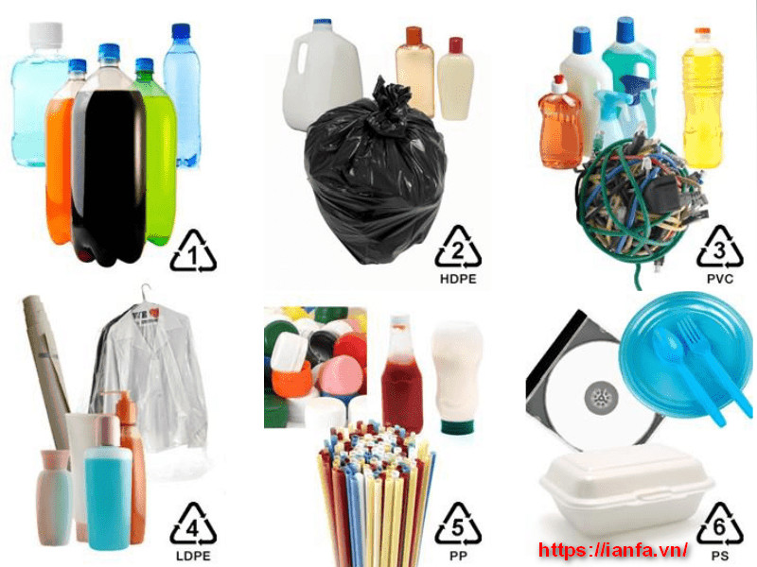
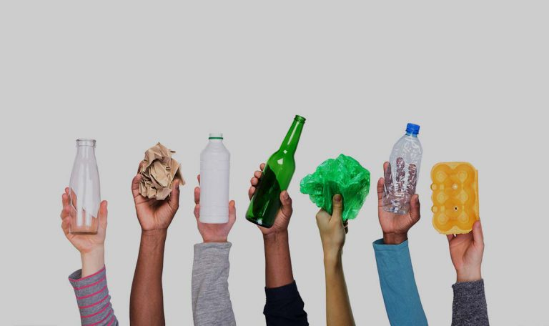
Em hãy đọc các trường hợp sau để trả lời câu hỏi
Thông tin D
Hiện nay, việc tiêu dùng các sản phẩm được sản xuất từ nhựa trở lên phổ biến. Số lượng bao bì nhựa, túi lilon, ống hút nhựa,...được sử dụng ngày càng gia tăng dẫn đến lượng rác thải cũng tăng dần theo từng năm.
Theo em, hoạt động tiêu dùng nêu trên có ảnh hưởng gì đến đời sống xã hội?
Hãy đề xuất biện pháp để khắc phục hạn chế của hoạt động tiêu dùng này

Slide 45
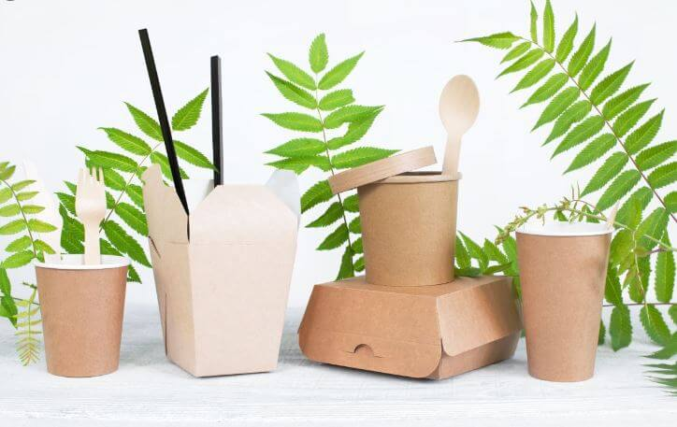
Thông tin D
Hoạt động tiêu dùng trên sẽ ảnh hưởng đến môi trường sống.
Đều là sản phẩm khó phân hủy, phải mất thời gian rất lâu mới có thể phân hủy được.
Nếu số lượng nilon, đồ nhựa lẫn vào trong đất sẽ dẫn tới hiện tượng xói mòn đất, gây sạt lở,...
2) Chính phủ phải có những chính sách tăng thuế mạnh tay đối với những cơ sở SX đồ nhựa => chi phí SX tăng -> cung giảm.
Chính phủ nên giảm thuế đối với những doanh nghiệp sản xuất các sản phẩm thân thiện với môi trường.
Người tiêu dùng nên ưu tiên sử dụng các loại túi giấy, ống hút kim loại,… thân thiện với môi trường,…

Slide 46
Em hãy phân loại các hoạt động kinh tế sau đây? Hoạt động nào có thể xếp được vào nhiều nhóm? Tại sao?
A. Một thanh niên đang sử dụng máy tính cá nhân tại nhà.
B. Nhóm bạn nhỏ đang xem phim tại rạp chiếu phim.
C. Một người đang thả thức ăn cho tôm xuống đầm nuôi tôm, thức ăn đóng trong bao có nhãn hiệu nơi sản xuât.
D. Một người đang trả tiền mua hoa tại cửa hàng hoa.
Phân loại các hoạt động kinh tế
Tiêu dùng | Sản xuất | Trao đổi
A, B, C | C | D
- Hoạt động có thể xếp được vào nhiều nhóm là hoạt động C. Bởi vì:
+ Thả thức ăn cho tôm xuống đầm nuôi tôm chính là hoạt động sản xuất, nuôi tôm.
+ Sử dụng thức ăn đóng bao có nhãn hiệu là hoạt động tiêu dùng, sử dụng thức ăn để nuôi tôm.

Slide 47
Bài tập 3
ĐÓNG VAI TÁO QUÂN

Slide 48
Em hãy vẽ tranh cổ động cho hoạt động “tiêu dùng xanh” và chia sẻ nội dung, ý nghĩa của bức tranh với thầy cô và các bạn.

